Slide 1
Oscilaciones amortiguadas y forzadas
Libre (M.A.S.)
No amortiguado
Forzado
Oscilador
Libre
Amortiguado
Forzado
1

Slide 2
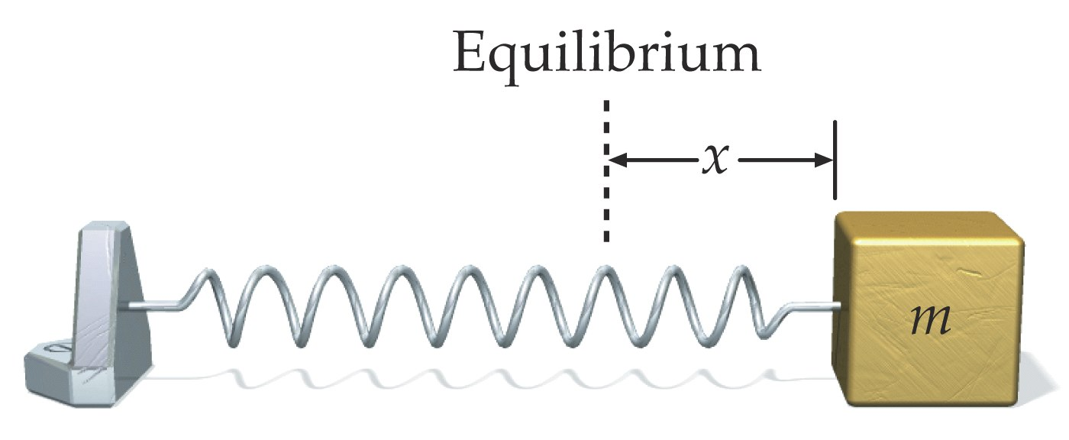
Oscilador libre no amortiguado (M.A.S.)
Equilibrio
⇒
⇒
con
E.D.O. homogénea de 2do orden
Condiciones iniciales
∧
x
A
x₀
t
−A
2

Slide 3
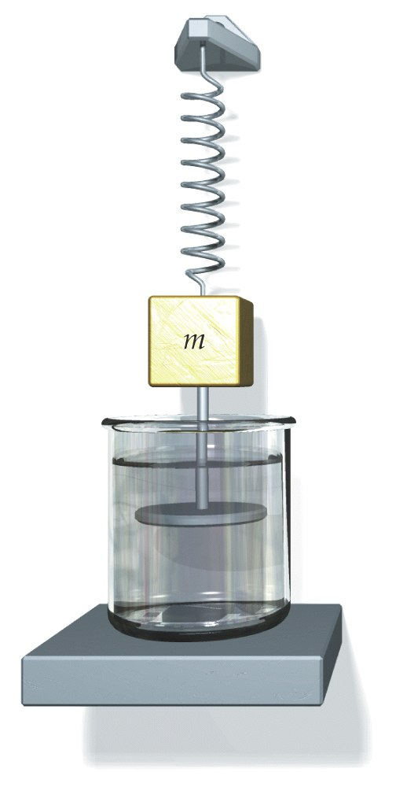
Oscilador libre amortiguado
Equilibrio
⇒
Resorte con émbolo
sumergido en un fluido
Modelo propuesto: fuerza disipativa F_{d} proporcional a la velocidad
con b∈ R _{≥0} (coef. de viscosidad, [b]=kg/s)
⇒
⇒
E.D.O. homogénea 2do orden
con γ (cte. de amortiguamiento, [γ]=1/s)
C.I.
∧
3

Slide 4
⇒
⇒
⇒
⇒
De acuerdo a la relación entre ω₀ y γ, la respuesta será de distinta naturaleza
x
Sub-amortiguado
Amortig.crítico
Sobre-amortiguado
t
4

Slide 5
Oscilador libre amortiguado. Caso sub-amortiguado
con
C.I. ⇒ A y ϕ₀’
x
A
Ae^{−γ t}
función pseudo-periódica
t
Cuanto más fuerte es la disipación, mayor es T’
y menor la frecuencia (menos ciclos por u. de tiempo)
−A
5

Slide 6
C.I. t=0
⇒
⇒
Energía
Caso de interés: γ<<ω₀ (amortiguamiento débil)
⇒
La energía es aprox. constante en un ciclo,
pero decrece exponencialmente en un
intervalo que incluya varios ciclos
Tiempo característico E(t= τ)=E₀e ⁻¹⇒
6

Slide 7
El tiempo característico mide la “vida” o duración del oscilador
Si lo comparamos con el período T₀ del oscilador libre sin amortiguación:
donde
⇒
Factor Q
(factor de calidad del resonador)
Osc. Subamortiguado γ < ω₀ ⇒ Q > 1/2
Altavoz Q~1−10²; circuitos eléctricos “sintonizados” con cavidades resonantes Q~10²−10³
Oscilador de cristal de cuarzo Q~10⁴; láser gaseoso Q~10¹⁴
Hablemos del vínculo de Q con la energía
Amortiguamiento débil γ<<ω₀:
⇒
⇒
Si la pérdida relativa de energía por ciclo es pequeña, asociamos
⇒
¿Y si γ<<ω₀?
7

Slide 8
Oscilador libre amortiguado. Caso sobre-amortiguado
con
⇒ r₁, r₂ <0
exponenciales reales decrecientes
No hay movimiento oscilatorio
(tiende al equilibrio sin oscilar)
Pueden o no cruzar una vez por la posición de equilibrio
¿C.I.? ⇒ A₁, A₂
¿Factor Q?
8

Slide 9
Oscilador libre amortiguado. Caso críticamente amortiguado
raíz doble
¿C.I.?
¿Factor Q?
A igualdad de condiciones iniciales, en el amortiguamiento crítico se llega “al equilibrio”
más rápido que en caso sobre-amortiguado
(importante en el diseño de sistemas; ej. amortiguadores; galvanómetros)
Fluido viscoso
Pistón con
Agujeros
Resorte
enrollado
Amortiguador
9

Slide 10
Oscilador forzado
Equilibrio
Modelo propuesto para la fuerza externa: variación armónica en el tiempo
⇒
E.D.O. inhomogénea de 2do orden
Régimen Transitorio (importan las C.I. y las características del resorte y del forzante)
⇓
Fuerzas de disipación no nulas
Régimen Estacionario (el oscilador está obligado a moverse con la frecuencia externa)
⇒
(analizada anteriormente)
(t >> τ)
10

Slide 11
Inhomogeneidad armónica ⇒ solución particular armónica del mismo período
ω_{e} = ω
(t “grandes”)
¿A? ¿δ?
0
0
L.I.
Si ω≠ω₀
11

Slide 12
En régimen estacionario
A ≠ A(t)
⇒
el flujo de energía que posee el agente exterior al sistema
compensa la pérdida por disipación
ω = ω_{e}
⇒
el agente externo impone el ritmo
δ mide el desfasaje entre la fuerza externa y la respuesta del sistema
Si el amortiguamiento es muy débil
γ ≅ 0
ω_{e} → ω₀
A → ∞
12

Slide 13
Frecuencia de resonancia
⇒
Máxima amplitud en las oscilaciones del sistema
Máxima transferencia de energía del agente al oscilador
13

Slide 14
Respuesta en frecuencia del oscilador
Tres dominios: ω < ω₀ ; ω = ω₀ ; ω > ω₀
La fuerza aplicada no es más que la necesaria para comprimir el resorte.
La diferencia de fase es cercana a 0.
El oscilador está gobernado por la rigidez.
Si ω < ω₀
Si ω > ω₀
La inercia del bloque juega el papel principal.
La diferencia de fase es cercana a π.
Sin rozamiento las contribuciones a la fuerza debidas a la inercia y a la rigidez se anulan entre sí. Fuerza externa → Amplitud “infinita”, el modelo estudiado no sería representativo de la situación real.
El factor que rige es el rozamiento.
Si ω ≅ ω₀
¿Hay que evitar “trabajar en resonancia” o es deseable?
14

Slide 15
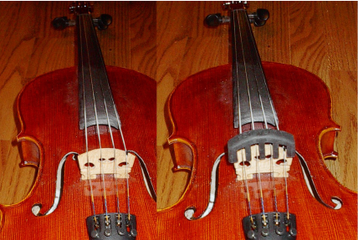
Resonancia magnética nuclear
Diversión en una hamaca
Puente de Tacoma (7/XI/1940)
Uso de sordina en un violín
15

Slide 16
Estudio de la potencia cedida por la fuerza externa al oscilador
Cap.14 ej.125–ej.126 Tipler-Mosca 5ta. Ed.
Potencia instantánea
Potencia media
<P>_{MAX}
Amortiguamiento pequeño, Q grande
Δω
(1/2)<P>_{MAX}
Amortiguamiento grande, Q pequeño
Δω
≅ω₀
ω
Curvas de resonancia
16

Slide 17
¿Y si se desea estudiar la respuesta transitoria?
Resolver la E.D.O. inhomogénea de 2do orden en forma completa, conocer condiciones iniciales
¿Y si el forzante no sigue una ley armónica?
Resolver la E.D.O. inhomogénea de 2do orden
17

